Slide 1
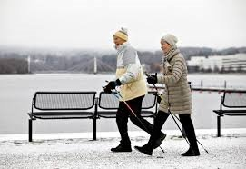
Kotikuntoutus – kotona selviytymisen tueksi
Tavoitteena on ylläpitää, kohentaa toimintakykyä sekä tukea omatoimisuutta ja kotona selviytymistä.
Kotikuntoutusjakson tavoitteet asetetaan asiakaslähtöisesti ja kuntoutujan tulee olla motivoitunut kuntoutumiseen tavoitteiden saavuttamiseksi.
Kohderyhmä:
Kotona asuvat ikäihmiset, joiden toimintakyky on hiljalleen tai äkillisesti laskenut
Kuntouttavan arviointijakson asiakkaat
Sairaalasta, arviointi- ja kuntoutusyksiköstä kotiutuvat kuntoutujat
Keinoja tavoitteiden saavuttamiseksi:
Liikkumis- ja toimintakyvyn arviointi ja ohjauskäynti
Apuvälinetarpeen arviointi ja käytön ohjaus
Asunnonmuutostöiden arviointi
Liikkumis- ja toimintakykyä kohentavat lihasvoima- ja tasapainoharjoitteet
Ryhmätoiminta
Etäkuntoutus
Yhteystiedot:
(Paikkakunta)
Fysioterapeutti (Etunimi Sukunimi)
p.
Fysioterapeutti (Etunimi Sukunimi)
p.

